Slide 1
全连接网络 的前向传播和后向传播

Slide 2
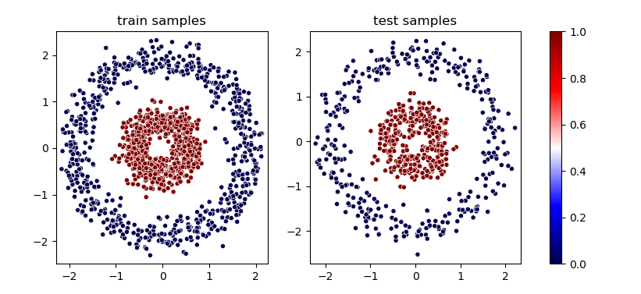
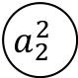
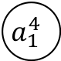
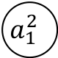
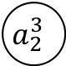
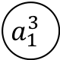
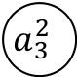
网络结构
$$a_{1}^{2}$$
x
$$a_{1}^{3}$$
$$a_{2}^{2}$$
$$a_{1}^{4}$$
y
$$a_{2}^{3}$$
激活函数：ReLU
$$a_{3}^{2}$$
最后一层：Sigmoid
损失函数：Cross Entropy Loss
使用数据：make_circles

Slide 3
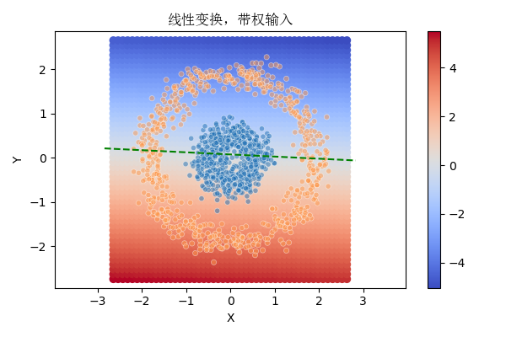
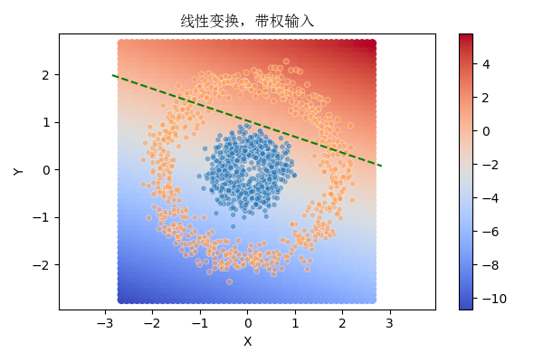
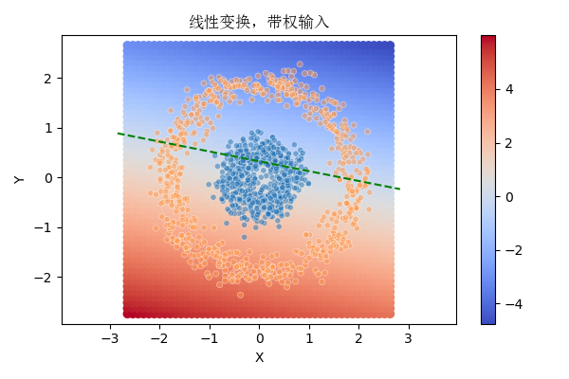
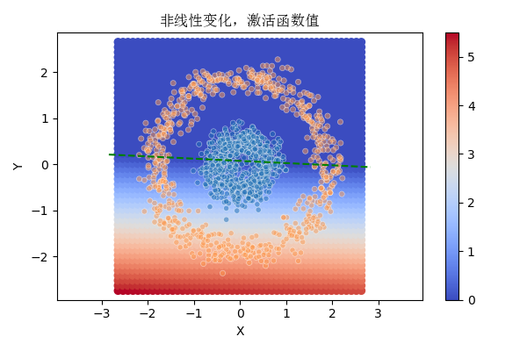
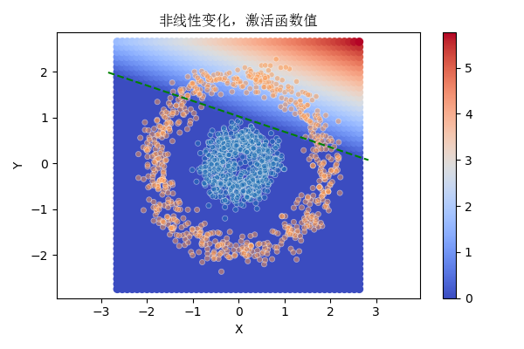
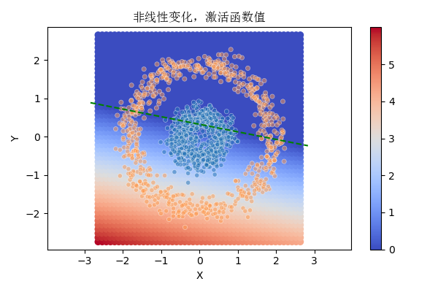
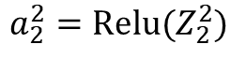
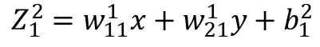
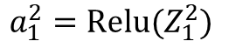
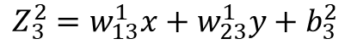
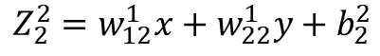
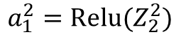
$${Z_{1}^{2}=w}_{11}^{1}x+w_{21}^{1}y+b_{1}^{2}$$
$${Z_{2}^{2}=w}_{12}^{1}x+w_{22}^{1}y+b_{2}^{2}$$
$${Z_{3}^{2}=w}_{13}^{1}x+w_{23}^{1}y+b_{3}^{2}$$
$$a_{1}^{2}=Relu(Z_{1}^{2})$$
$$a_{2}^{2}=Relu(Z_{2}^{2})$$
$$a_{1}^{2}=Relu(Z_{2}^{2})$$

Slide 4
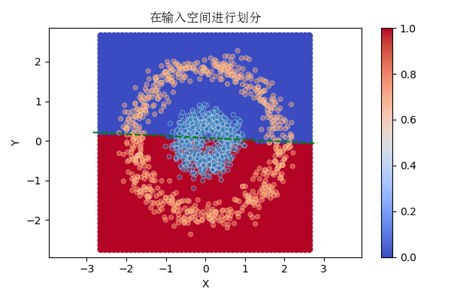
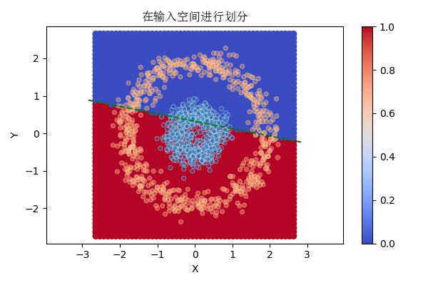
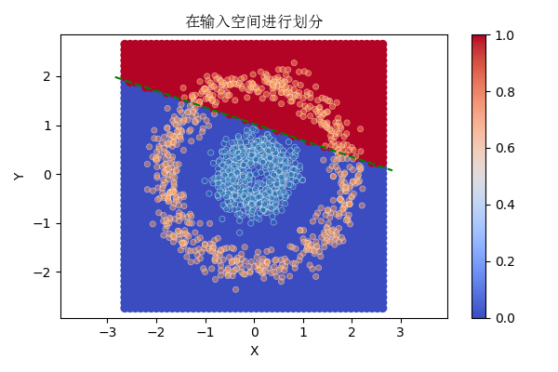
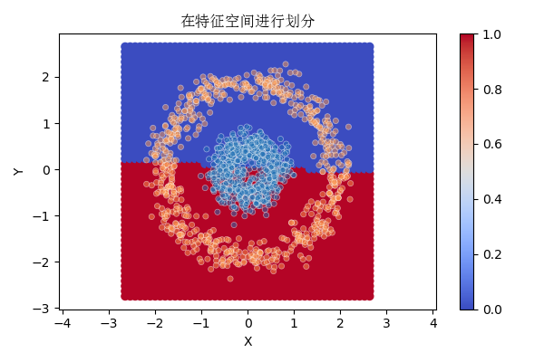
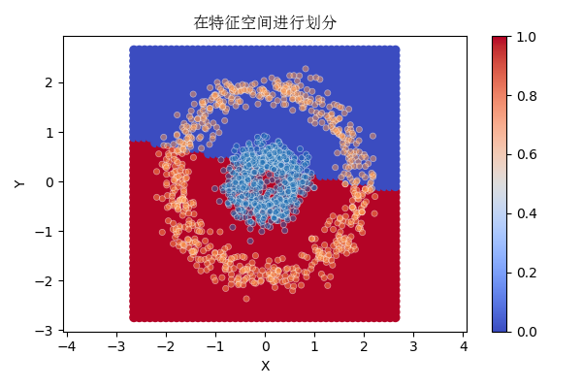
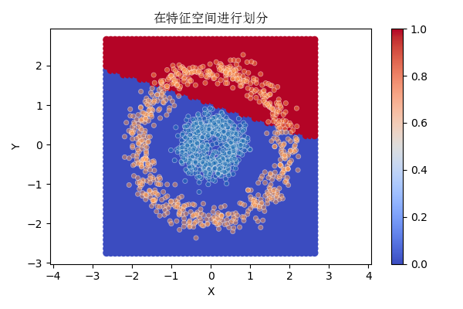
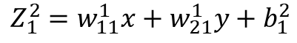
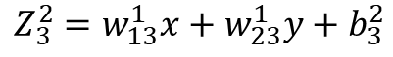
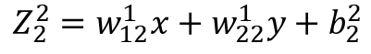
第一层隐层 2-3
$${Z_{1}^{2}=w}_{11}^{1}x+w_{21}^{1}y+b_{1}^{2}$$
$${Z_{2}^{2}=w}_{12}^{1}x+w_{22}^{1}y+b_{2}^{2}$$
$${Z_{3}^{2}=w}_{13}^{1}x+w_{23}^{1}y+b_{3}^{2}$$

Slide 5
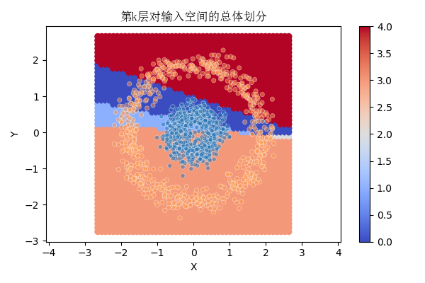


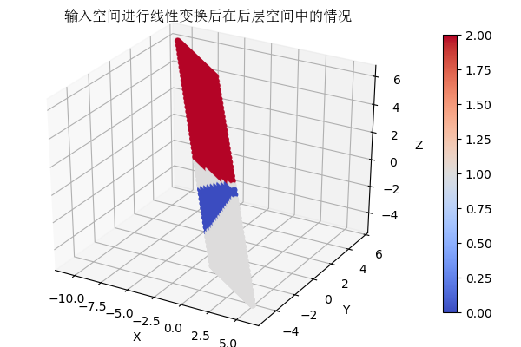
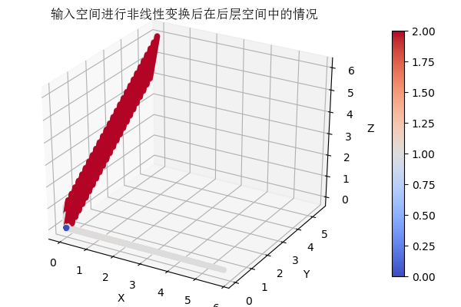
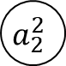
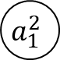
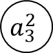
第一层隐层 2-3
$$a_{1}^{2}$$
x
$$a_{2}^{2}$$
y
$$a_{3}^{2}$$

Slide 6
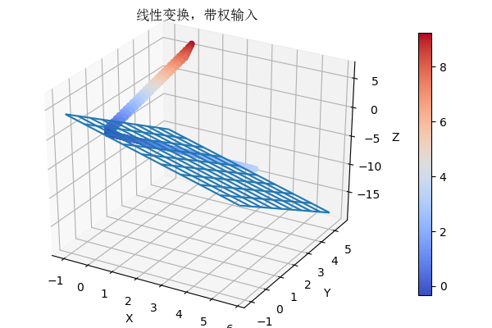
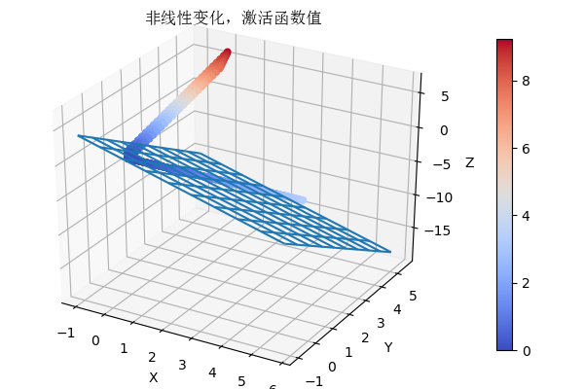
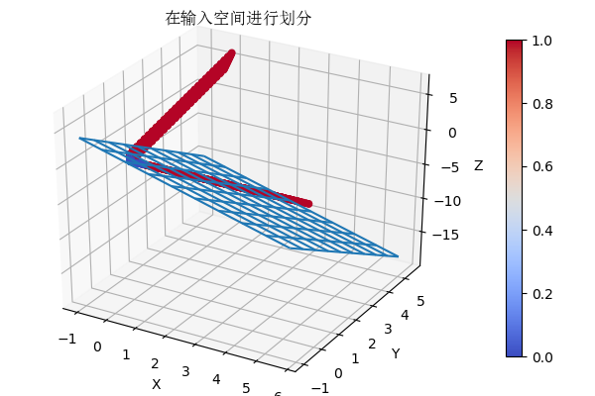
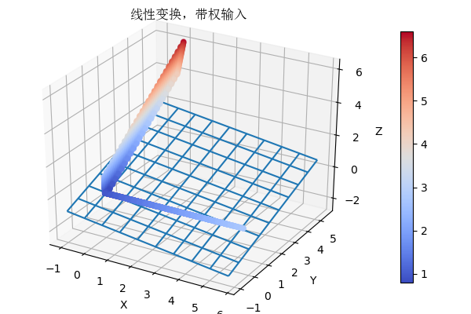
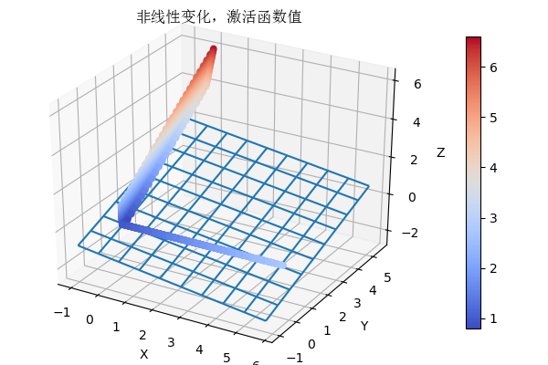
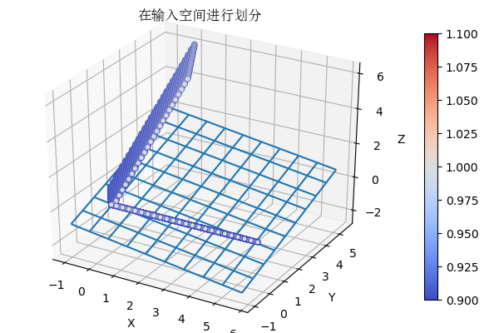
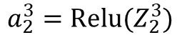
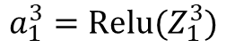
第二层隐层 3-2
$${Z_{1}^{3}=w}_{11}^{2}a_{1}^{2}+w_{21}^{1}a_{2}^{2}+w_{31}^{1}a_{3}^{2}+b_{1}^{3}$$
$$a_{1}^{3}=Relu(Z_{1}^{3})$$
$${Z_{2}^{3}=w}_{12}^{2}a_{1}^{2}+w_{22}^{2}a_{2}^{2}+w_{32}^{2}a_{3}^{2}+b_{2}^{3}$$
$$a_{2}^{3}=Relu(Z_{2}^{3})$$

Slide 7
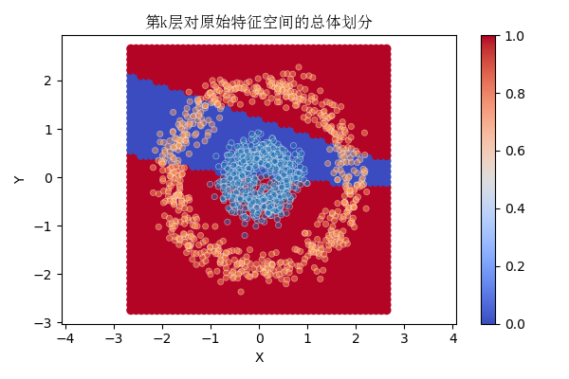
第二层隐层 3-2
$${Z_{1}^{3}=w}_{11}^{2}a_{1}^{2}+w_{21}^{1}a_{2}^{2}+w_{31}^{1}a_{3}^{2}+b_{1}^{3}$$
$${Z_{2}^{3}=w}_{12}^{2}a_{1}^{2}+w_{22}^{2}a_{2}^{2}+w_{32}^{2}a_{3}^{2}+b_{2}^{3}$$

Slide 8
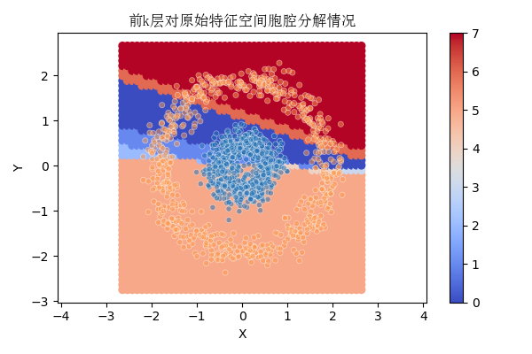
第一层的分割情况 2-3
第二层的分割情况 3-2

Slide 9
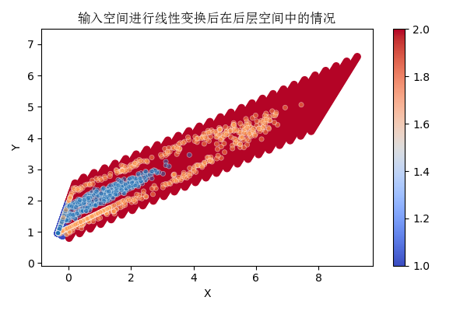
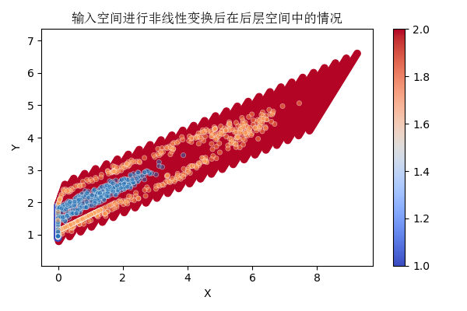
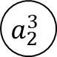
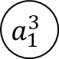
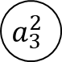


$$a_{1}^{2}$$
$$a_{1}^{3}$$
$$a_{2}^{2}$$
$$a_{2}^{3}$$
$$a_{3}^{2}$$

Slide 10
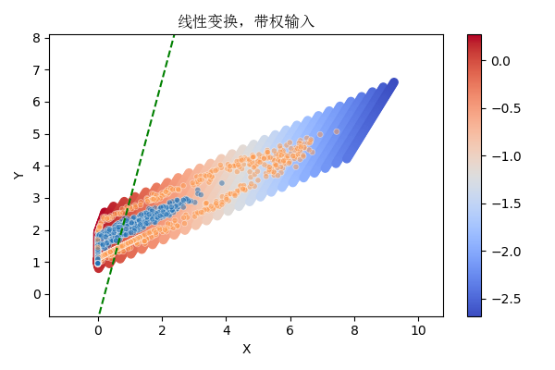




$${Z_{1}^{4}=w}_{11}^{3}a_{1}^{3}+w_{21}^{3}a_{2}^{3}+b_{1}^{4}$$
$$a_{1}^{4}=Sigmoid(Z_{1}^{4})$$

Slide 11



Slide 12
全连接网络的反向传播
Epoch-1000

Slide 13









网络结构
$$a_{1}^{2}$$
x
$$a_{1}^{3}$$
激活函数：ReLU
$$a_{2}^{2}$$
$$a_{1}^{4}$$
最后一层：Sigmoid
y
$$a_{2}^{3}$$
损失函数：Cross Entropy Loss
$$a_{3}^{2}$$
使用数据：make_circles
Notes:
我做的是第一千个epoch的学习过程，可以看到大部分地方损失几乎都为0，剩余的损失大都分布在分割边界，尤其是这个点，它的值大概是在2.5，对应的正类的概率在0.15左右，在实际的图上处于分割线的另外一头

Slide 14








$$l=−y\ln{a−(1−y)\ln{(1−a)}}$$
$$a =Sigmoid(z)$$
$$z=w×a^{l−1}+b$$
$$a^{l−1}=Relu\left(z^{l−1}\right)$$
$$l=f\left(x,y,w,b\right)$$
$$z^{l−1} =w×a^{l−2}+b$$
…
$$w^{′}=w−λ\frac{∂L}{∂w}$$
$$z=w×x+b$$
$$\frac{∂l}{∂w}=\frac{∂l}{∂a}⋅\frac{∂a}{∂z}⋅\frac{∂z}{∂w}$$
Notes:
然后来讲整个学习过程是如何实现的，可以看到经过一步步推导，损失函数是一个自变量为x,y,w,b的函数，其中x，y是训练数据，而w，b是网络中的参数，所以可以通过改变w，b来使损失减少，让w顺着损失变化最大的方向进行改变，问题就变成了，求解w的梯度。根据链式法则，w的梯度等于这些偏导的累乘，所以来逐一求得这些值

Slide 15










第3层的反向传播 1-2， $\frac{∂l}{∂a}$
$$a_{1}^{3}$$
$$a_{1}^{4}$$
分类过程
$$a_{2}^{3}$$
学习过程
$$\left.∂L/∂a=(a−y)/a(1−a\right)$$
$$L\text{=−}\text{ylna}\text{−(1−}\text{y}\text{)}\text{ln}\text{(1−}\text{a}\text{)}$$

Slide 16












第3层的反向传播 1-2，delta
$$a_{1}^{3}$$
$$a_{1}^{4}$$
$$a_{2}^{3}$$
$$=$$
$$⋅$$
$$=$$
$\frac{∂l}{∂a}$ $=\frac{a−y}{a\left(1−a\right)}$
$\frac{∂a}{∂z}$ $=a·(1−a)$
$$δ$$
$$⋅$$
$$l=−y\ln{a−(1−y)\ln{(1−a)}}$$
$$a =Sigmoid(z)$$

Slide 17














第3层的反向传播 1-2， $\frac{∂l}{∂w}$
$$\frac{∂l}{∂w}$$
$$=$$
$δ$= $\frac{∂l}{∂a}⋅\frac{∂a}{∂z}$
$$\frac{∂z}{∂w}=a^{l−1}$$
$$⋅$$
$$=$$
$$⋅$$
$$=$$
$$⋅$$

Slide 18



第3层的反向传播 1-2，更新权值
$$a_{1}^{3}$$
$$a_{1}^{4}$$
$$a_{2}^{3}$$
红色虚线为该epoch该节点权值向量
蓝色虚线为该epoch该节点权值向量更新值$λ∗\left(−∇w\right)$
绿色虚线为下一epoch该节点权值向量
红色虚线为该epoch超平面
绿色虚线为下一epoch超平面

Slide 19
















第2层的反向传播 2-3，delta
$$a =Relu(z)$$
$${\left(w^{l+1}\right)}^{T}$$
$\frac{∂a}{∂z}$ $=\left\{\begin{matrix}1,z>0 \\ 0,z≤0\end{matrix}\right.$
$$δ^{l}$$
$$=$$
$$⋅$$
$$δ^{l+1}$$
$$⋅$$
$$=$$
$$\left[\begin{matrix}−2.40733469 \\ 1.62565608\end{matrix}\right]$$
$$⋅$$
$$⋅$$
$$δ^{l}=\left({\left(w^{l+1}\right)}^{T}δ^{l+1}\right)⋅σ^{′}\left(z^{l}\right)$$
$$⋅$$

Slide 20













第2层的反向传播 2-3， $\frac{∂l}{∂w}$
$$\frac{∂l}{∂w} =δ·\frac{∂z}{∂w}$$
$$a_{1}^{2}$$
$$a_{1}^{3}$$
$$a_{2}^{2}$$
$$a_{2}^{3}$$
$$a_{3}^{2}$$

Slide 21





第2层的反向传播 2-3， $\frac{∂l}{∂w}$
$$\frac{∂l}{∂w} =δ·\frac{∂z}{∂w}$$
$$a_{1}^{2}$$
$$a_{1}^{3}$$
$$a_{2}^{2}$$
$$a_{2}^{3}$$
$$a_{3}^{2}$$

Slide 22


第2层的反向传播 2-3 ，更新权值

Slide 23










第1层的反向传播 3-2，delta
$$\left[\begin{matrix}\text{1.83385427} & \text{−0.19841416} \\ \text{1.76082805} & \text{−0.97449058} \\ \text{0.36927336} & \text{2.34712352}\end{matrix}\right]$$
$$=$$
$$⋅$$
$$δ^{l}=\left({\left(w^{l+1}\right)}^{T}δ^{l+1}\right)⋅σ^{′}\left(z^{l}\right)$$

Slide 24









第1层的反向传播 3-2， $\frac{∂l}{∂w}$
$$\frac{∂l}{∂w} =δ·\frac{∂z}{∂w}$$
$$a_{1}^{2}$$
x
$$a_{2}^{2}$$
y
$$a_{3}^{2}$$

Slide 25




第1层的反向传播 3-2， $\frac{∂l}{∂w}$
$$\frac{∂l}{∂w} =δ·\frac{∂z}{∂w}$$
$$a_{1}^{2}$$
x
$$a_{2}^{2}$$
y
$$a_{3}^{2}$$

Slide 26



第1层的反向传播 3-2， $\frac{∂l}{∂w}$
$$\frac{∂l}{∂w} =δ·\frac{∂z}{∂w}$$
$$a_{1}^{2}$$
x
$$a_{2}^{2}$$
y
$$a_{3}^{2}$$

Slide 27







第1层的反向传播 3-2，更新权值
红色虚线为该epoch该节点权值向量
蓝色虚线为该epoch该节点权值向量更新值$λ∗\left(−∇w\right)$
绿色虚线为下一epoch该节点权值向量
红色虚线为该epoch超平面
绿色虚线为下一epoch超平面

Slide 28
偏置和权重的分布与更新
以Epoch-31， Epoch-32为例

Slide 29





31epoch每层的分割结果
32epoch每层的分割结果

Slide 30






31epoch每层叠加的分割结果
32epoch每层叠加的分割结果

Slide 31






31epoch每个节点的分割结果

Slide 32





第三层权重更新在输入空间的可视化
$$\frac{∂l}{∂w}=\arctan\left(θ\right)$$
红色虚线为该epoch该节点的剖分线
蓝色虚线为该epoch该节点的剖分线叠加偏置
绿色虚线为下一epoch该节点权值向量（即是叠加权重和偏置）
$\frac{∂l}{∂w}$:[ 0.00932607, -0.00573659]
$\frac{∂l}{∂b}$:[-0.00670823]

Slide 33









第三层$\frac{∂l}{∂w}和\frac{∂l}{∂b}$的可视化
$$\frac{∂l}{∂b}$$
$$\frac{∂l}{∂w}$$
$$\frac{∂l}{∂w}$$

Slide 34




第二层权重更新在输入空间的可视化
$\frac{∂l}{∂w}$:[-2.17562070e⁻⁰³, -5.72776674e⁻⁰⁴, 1.12225286e⁻⁰⁵]
[ 4.32085854e⁻⁰⁵, 1.10516431e⁻⁰⁵, -2.68131991e⁻⁰⁶]
$\frac{∂l}{∂b}:$[ 1.84847301e-04]
[-2.73783116e-05]

Slide 35








$$a_{1}^{2}$$
第二层$\frac{∂l}{∂w}$的可视化
$$a_{1}^{3}$$
$\frac{∂l}{∂w}$ $=δ·a^{l−1}$
$$a_{2}^{2}$$
$$a_{2}^{3}$$
$$a_{3}^{2}$$

Slide 36



第二层$\frac{∂l}{∂w}$的可视化
$$a_{1}^{2}$$
$$a_{1}^{3}$$
$\frac{∂l}{∂w}$ $=δ·a^{l−1}$
$$a_{2}^{2}$$
$$a_{2}^{3}$$
$$a_{3}^{2}$$

Slide 37











第二层$\frac{∂l}{∂b}$的可视化
$$a_{1}^{2}$$
$$a_{1}^{3}$$
$\frac{∂l}{∂b}$ $=δ$
$$a_{2}^{2}$$
$$a_{2}^{3}$$
$$a_{3}^{2}$$

Slide 38








第一层权重更新在输入空间的可视化
$\frac{∂l}{∂w} :$[-3.75721593e⁻⁰⁴, -1.24820643e⁻⁰³]
[ 9.54784722e⁻⁰⁵, 5.51868072e⁻⁰⁴]
[ 1.22985807e⁻⁰⁴, 2.23103034e⁻⁰⁴]
$\frac{∂l}{∂b}$:[-0.00078143]
[ 0.00191094]
[ 0.00075915]]

Slide 39





第一层$\frac{∂l}{∂w}$的可视化
$\frac{∂l}{∂w}$ $=δ·a^{l−1}$
$$a_{1}^{2}$$
x
$$a_{2}^{2}$$
y
$$a_{3}^{2}$$

Slide 40



第一层$\frac{∂l}{∂w}$的可视化
$\frac{∂l}{∂w}$ $=δ·a^{l−1}$
$$a_{1}^{2}$$
x
$$a_{2}^{2}$$
y
$$a_{3}^{2}$$

Slide 41








第一层$\frac{∂l}{∂b}$的可视化
$$a_{1}^{2}$$
$\frac{∂l}{∂b}$ $=δ$
x
$$a_{2}^{2}$$
y
$$a_{3}^{2}$$

Slide 42

关于$\frac{∂l}{∂w}剖分$效果来源的分析
以Epoch-31， Epoch-500为例

Slide 43






$\frac{∂l}{∂w}的$受到前三层剖分的影响来源于$\frac{∂l}{∂z}$
$$\frac{∂l}{∂w} =δ·\frac{∂z}{∂w}$$
$$a_{1}^{2}$$
x
$$a_{2}^{2}$$
y
$$a_{3}^{2}$$

Slide 44







$$\frac{∂l}{∂z}受到剖分的影响并非来源于\frac{∂l}{∂a}而是来源于每层的σ^{′}\left(z^{l}\right)$$
$并$通过误差传播公式将剖分效果逐层向前传播累加
$$\left[\begin{matrix}\text{0.76280726} & \text{2.25921584} \\ \text{−0.08714611} & \text{−1.85339349} \\ \text{−0.33013767} & \text{−1.66884415}\end{matrix}\right]$$
$$=$$
$$⋅$$
$$δ^{l}=\left({\left(w^{l+1}\right)}^{T}δ^{l+1}\right)⋅σ^{′}\left(z^{l}\right)$$

Slide 45




$$\left[\begin{matrix}\text{−0.21272103} \\ \text{0.0040813}\end{matrix}\right]$$
$$=$$
$$⋅$$
$$δ^{l}=\left({\left(w^{l+1}\right)}^{T}δ^{l+1}\right)⋅σ^{′}\left(z^{l}\right)$$

Slide 46




$$每层的\frac{∂l}{∂z}、\frac{∂l}{∂a}和σ^{′}\left(z^{l}\right)$$
可见$σ^{′}\left(z^{l}\right)$将$\frac{∂l}{∂a}$剖分相乘得到$\frac{∂l}{∂z}$再通过误差传播公式传播到上层。

Slide 47





Slide 48









以500epoch为例

Slide 49










Slide 50

激活区域与$\frac{∂l}{∂w}$的关系

Slide 51


未激活
激活
未剖分
激活
剖分

Slide 52


$$\frac{∂l}{∂w} =δ·\frac{∂z}{∂w}$$
$$δ^{l}=\left({\left(w^{l+1}\right)}^{T}δ^{l+1}\right)⋅σ^{′}\left(z^{l}\right)$$

